Slide 1
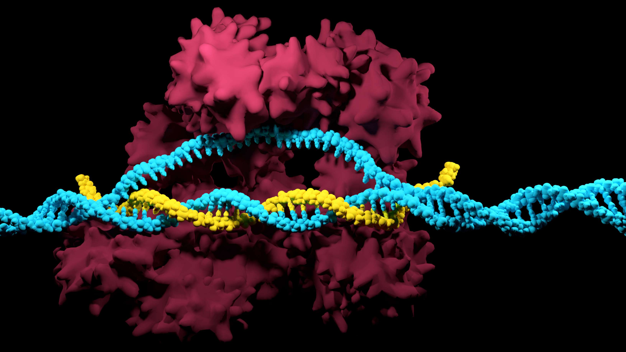
FIP Gentechnik CRISPR
Marc von Gehlen
Notes:
Hallo und Herzlich willkommen zu meiner FIP Präsentation.
Dies ist die vierte Präsentation von unserer FIP Gruppe mit dem Hauptthema DNA ich habe als Unterthema Gentechnik mit dem Schwerpunkt auf CRISPR gewählt und dies werde ich euch heute Presentieren

Slide 2
Gliederung
Was ist CRISPR?
Wer hat wann CRISPR entdeckt?
Wie wurde CIRSPR entdeckt?
Wie funktioniert CRISPR praktisch?
Welche Anwendungsfelder hat CRISPR?
Warum benutzt man CRISPR?
Die Zukunft von CRISPR?
Die Gefahren von CRISPR?
Meine Meinung
Notes:
Hier die Gliederung zu meiner Presentation.
(An der Tafel Zeigen)

Slide 3
Was ist CRISPR?
Notes:
CRISPR/Cas-Methode ist eine der gängigen molekularbiogischen Techniken zur zielgerichteten Veränderung von DNA.

Slide 4
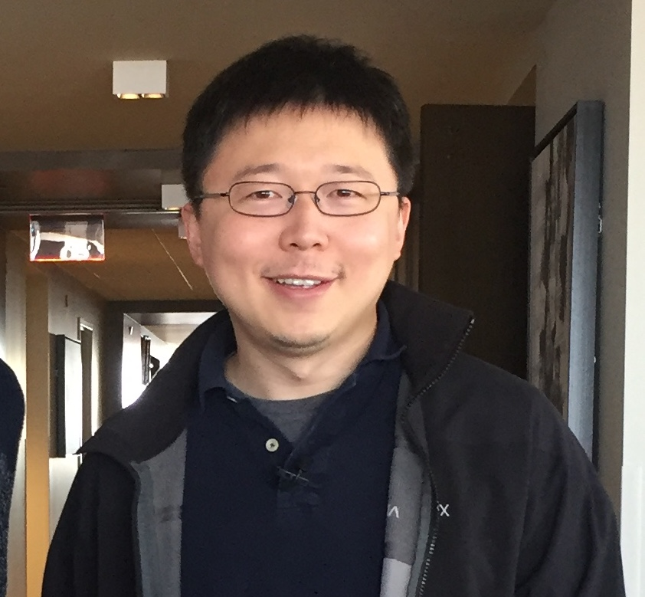
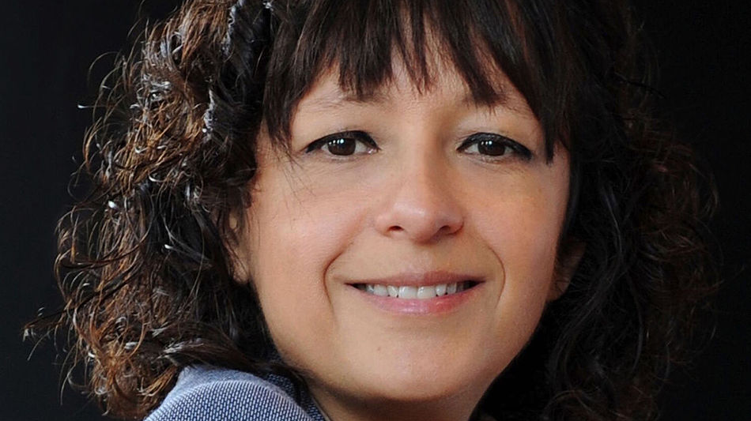
Wer hat wann CRISPR entdeckt?
1987
Anfang des 21. Jahrhunderts
2011
2013
Notes:
1987
CRISPR erstmalig dokumentiert
Anfang des 21. Jahrhunderts
Zusammenhänge zwischen den CRISPR-Sequenzen der DNA und den cas-Genen sowie ihre Bedeutung in der Immunabwehr der Bakterien identifiziert
2011
Es wird aufgezeigt wie CRISPR in Vito anwendbar ist. Emmanuelle Charpentier In Vitro = organische Vorgänge, die außerhalb eines lebenden Organismus stattfinden (In der Petrischale / im Reagenzglas)
2013
CRISPR wird für alle Zellen optimiert Feng Zhang
Innerhalb der ersten fünf Jahre nach Veröffentlichung ist die Methode eine Standardmethode in Laboren geworden und es wurden darüber in diesen fünf Jahren 2.500 wissenschaftliche Veröffentlichungen publiziert.

Slide 5
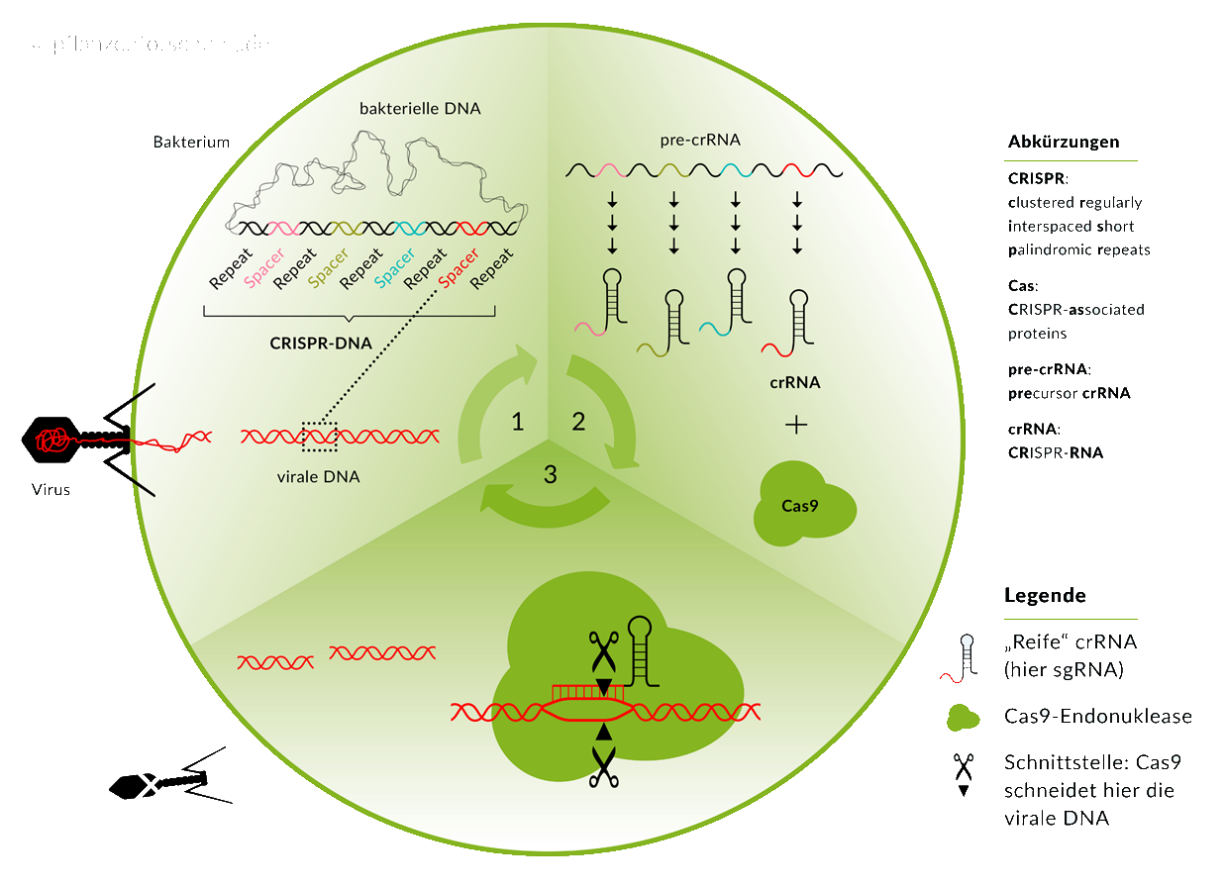
Wie wurde CRISPR entdeckt?
Zufall
Abwehrmechanismus
Beispiel Bakteriophagen
Notes:
Bild erklären (Natürlichen Prozess erklären)

Slide 6
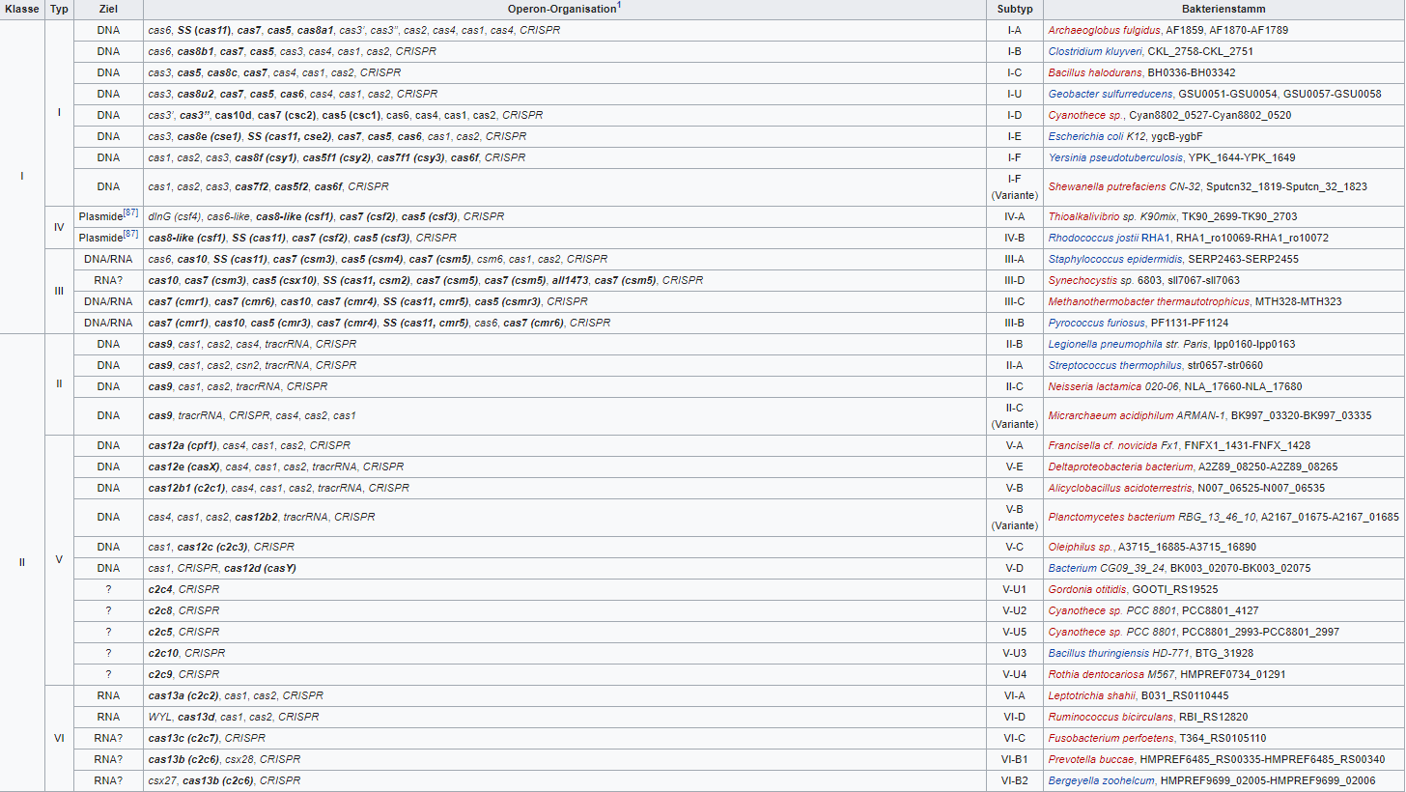
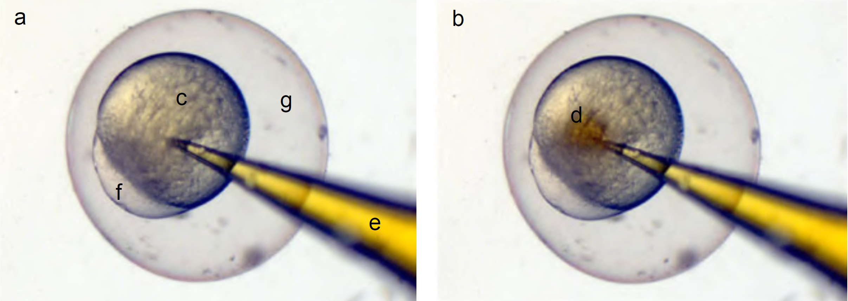
Wie funktioniert CRISPR praktisch?
A Ei vor der Injektion
B Ei nach der Injektion
C Ei Dotter
D Injizierte Flüssigkeit
E Nadelspitzte
F Zygote
G Natürlicher Schutz des Ei Dotters
Notes:
In der Nadelspitzte E sind Cas9 Proteine und sgRNA (Künstlich bearbeitete RNA (je nach Wunsch ) Enthalten

Slide 7
Welche Anwendungsfelder hat CRISPR?
Blaue Biotechnologie
Graue Biotechnologie
Weiße Biotechnologie
Rote Biotechnologie
Grüne Biotechnologie
Notes:
Blaue Biotechnologie: Lebewesen im Meer Beispiel Geysir
Graue Biotechnologie: Müllindustrie Beispiel Bleichungsmittel
Weiße Biotechnologie: industrielle Produktionsverfahren Beispiel Insulin
Rote Biotechnologie: Medizin Beispiel Gentherapie
Grüne Biotechnologie: Pflanzen und Tieren Beispiel Papaya Hawaii
Mit Beispielen erklären

Slide 8

Warum benutzt man CRISPR?
Notes:
Ausschweifender erklären

Slide 9
Die Zukunft von CRISPR:
CRISPR 2.0
HIV, Krebs und genetische Krankheiten heilbar
Designerbabys
Notes:
CRISPR 2.0 noch präzisere Methoden in entwicklung
HIV heilbar in einigen Jahren, bereits 2016 zeigten Wissenschaftler das sie Ratten die 99% der Zellen mit HIV infiziert hatten das sie über 50% der Zellen heilen konnten
Krebs heilbar? Krebs könnte in einigen Jahren durch einigen Modifizierte Immunzellen gespritzt und dadurch heilbar werden.
Genetischen Krankheiten: 3000 Erbkrankheiten können durch ein falsches Basenpar ausgelöst werden, Es wird aktuell an einer Modifizerten Version Gearbeitet die nur ein Bassenparr Austauscht, in 20 Jahren Viele Erbkrankheiten heilbar
Designer babys Nov 2018 in Chnina Kinder gegen HIV Resistend machen

Slide 10
Die Gefahren von CRISPR
Off Target
On Target
Anschläge
Notes:
Off Target:
Andere Gene als das Gewünschte werden verändert
On Target:
An dem gewünschten Gen treten verschiedene andere Veränderungen auf als die gewünschten
Anschläge:
Es besteht die Gefahr das CRISPR für Anschläge Missbraucht wird. Das FBI beobachtet jetzt schon private „Bio-Hacker“

Slide 11
Meine Meinung:
?
Notes:
Sehr Spannendes Thema
Viel Forschung Nötig
Mit Vorsicht zu betrachten

Slide 12
Quellen:
https://de.wikipedia.org/wiki/Gentechnik
https://de.wikipedia.org/wiki/Cas9
https://de.wikipedia.org/wiki/CRISPR
https://de.wikipedia.org/wiki/CRISPR/Cas-Methode
https://www.bmel.de/DE/Landwirtschaft/Pflanzenbau/Gentechnik/_Texte/Gentechnik_Wasgenauistdas.html
https://www.uni-bielefeld.de/Universitaet/Einrichtungen/Zentrale%20Institute/IWT/FWG/Paradys/Gentechnik.html
https://www.youtube.com/watch?v=ZAz1GutJGbg
https://www.youtube.com/watch?v=DE11uy4spho
https://www.youtube.com/watch?v=jI4egsX27-Q
https://www.youtube.com/watch?v=UKbrwPL3wXE
https://www.youtube.com/watch?v=_NexbXXwkZY&t=26s
https://www.youtube.com/watch?v=UKbrwPL3wXE
https://www.youtube.com/watch?v=_NexbXXwkZY&t=26s
https://youtu.be/EXERMOAIyUE
https://youtu.be/N-1-cKLUvjg
https://youtu.be/0pQSWRdtrf8
https://www.transgen.de/forschung/2564.crispr-genome-editing-pflanzen.html
https://www.badische-zeitung.de/panorama/erbgut-noch-gezielter-veraendern--17 8581305.html
https://de.wikipedia.org/wiki/Gentherapie
https://www.wired.com/story/a-new-crispr-technique-could-fix-many-more-genetic-diseases/
https://de.wikipedia.org/wiki/Grüne_Gentechnik
https://de.wikipedia.org/wiki/Rote_Biotechnologie
https://de.wikipedia.org/wiki/Industrielle_Biotechnologie
https://de.wikipedia.org/wiki/Umweltbiotechnologie
https://de.wikipedia.org/wiki/Blaue_Biotechnologie
www.impulsmittelschule.ch › 2_straub_micha_arbeit-1553883658
Notes:
Das sind meine Quellen:

Slide 13
Bild Quellen
Bild 1 Folie 1: https://www.chemanager-online.com/themen/chemikalien-distribution/crisprcas9-findet-immer-mehr-anwendungen
Bild 1 Folie 4: https://de.wikipedia.org/wiki/Emmanuelle_Charpentier
Bild 2 Folie 4: https://de.wikipedia.org/wiki/Feng_Zhang
Bild 1 Folie 5: https://de.wikipedia.org/wiki/CRISPR/Cas-Methode
Bild 1 Folie 6: Aus www.impulsmittelschule.ch › 2_straub_micha_arbeit-1553883658
Notes:
Das sind meine Bild Quellen:

